Slide 1
Block-pop
2019 공개SW프로젝트 9조 (Macaron) # Week 3
권하현
2016112100
유현지
2016112095

Slide 2
목차
POINT0
Step. 1 / 게임 동작 설명
작동 원리 설명
Step. 2 / 추가한 부분
블록 상하 이동
Step. 3 / 향후 계획
앞으로 진행할 것들

Slide 3
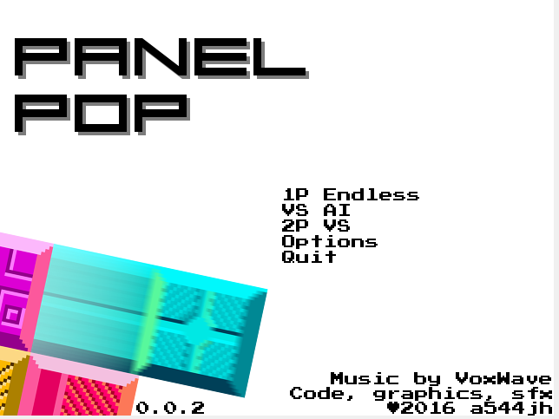
게임 메뉴
POINT1

Slide 4
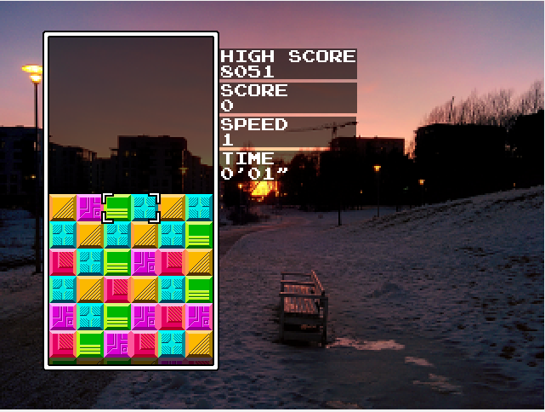
배경 이미지
POINT1

Slide 5
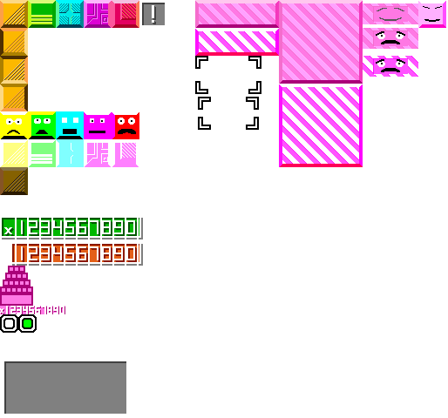
sprites.png
POINT1
게임에 사용하는 이미지
확장자: ‘png’, ‘gif’

Slide 6
기존 게임 방식 – 좌우 이동
POINT2

Slide 7
기존 게임 방식 – 좌우 이동 (1P)
POINT2
스피드 증가
상하 이동 추가
좌우 이동 한계

Slide 8
추가한 게임 방식 – 상하 이동
POINT2

Slide 9
Class Diagram
POINT2
Board
Rendering
BoardEvent
Handler
Board
BoardRender
Sprites.png
void cursorMove();
void swap();
void inputMoveCursor();
bool swapable();
void inputSwapBlocks();
void swapBlocks(…);
void drawCursor();

Slide 10
향후 계획
POINT3
블록 상하좌우 변경
AI 모드
1
2

Slide 11
끝
감사합니다

